Slide 1
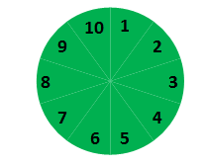







El-bilparkering
Et element i denne gratisfesten er at el-biler parkerer gratis i Bygarasjen.
Oppgave: Beregn verdien av gratis parkering.

Slide 2
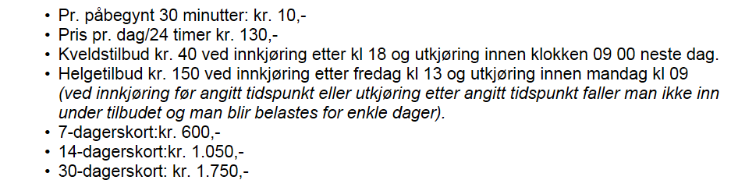
Priser i Bygarasjen
Kilde
Fritak for parkeringsavgift for elbiler er et moment som mange tillegger vekt ved valg av bil.
Klippet fra Bergens Tidende illustrerer at er det usikkert hvor lenge denne fordelen og andre elbilfordeler vil vare.
En mulighet er at nåværende ordning opprettholdes i noen år, og at fordelen deretter reduseres gradvis.

Slide 3
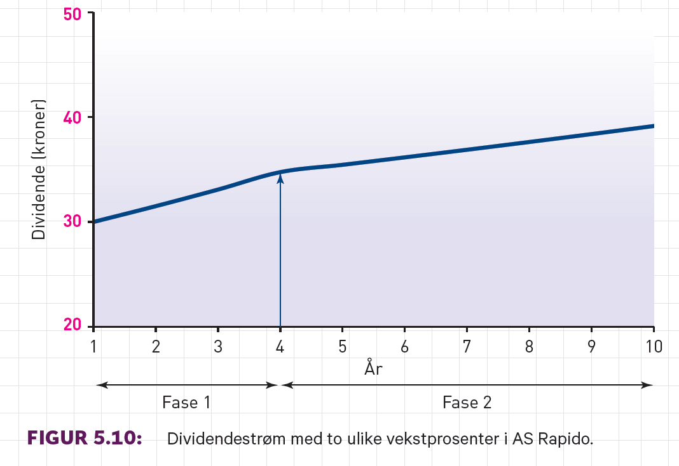
Gradvis nedtrapping av besparelsen
Dette ligner på situasjonen i eksempel 5.20 (side 275) og figur 5.10
Men nå er veksten i fase 2 nå negativ.

Slide 4
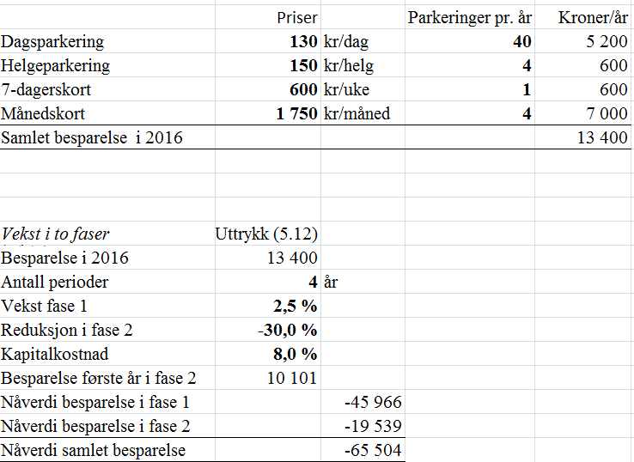
Beregninger med utgangspunkt i Diskontering Fane 2
Priser parkering
Felles for alle
Antall parkeringer pr. år
Nils Nilsen
Besparelse første år
Nils Nilsen
Forutsetninger om
utviklingen
i besparelsen

Slide 5
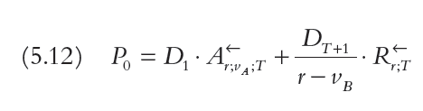
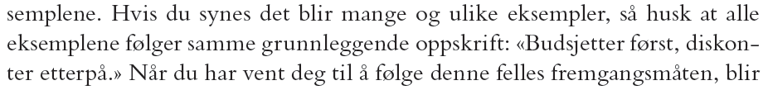
Formel og kontantstrøm
Formelen som beregner samlet nåverdi:
Denne formelen er effektiv for å finne et svar, men nokså uegnet om du skal
forklare en ikke-økonom hvordan du har funnet svaret.
Pedagogisk sett er det enklere for å finne nåverdien. Da er det også enkelt å illustrere fremstillingen med noen figurer.
Side 229

Slide 6
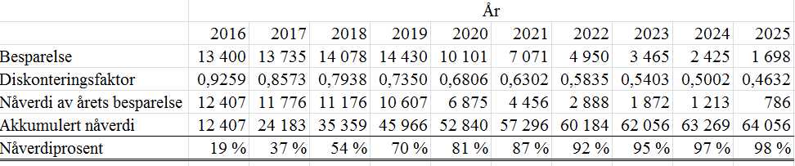
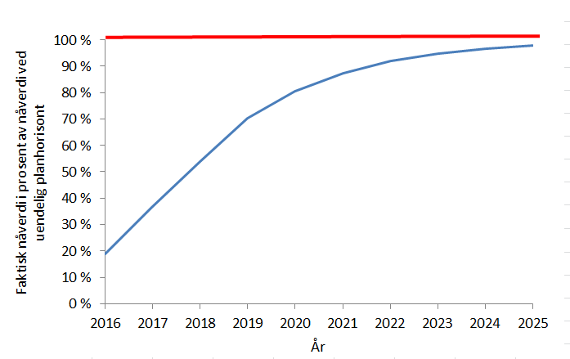
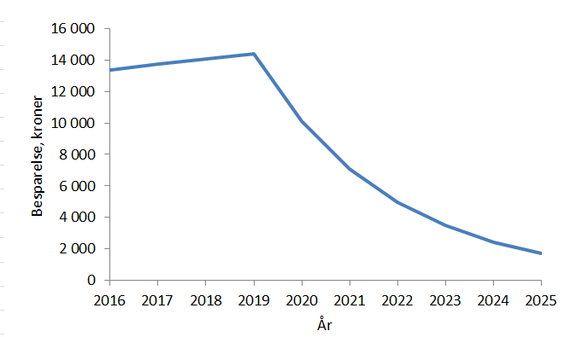
Kontantstrøm med figurer
Nå er det lettere å forklare hvordan nåverdien er beregnet.

Slide 7
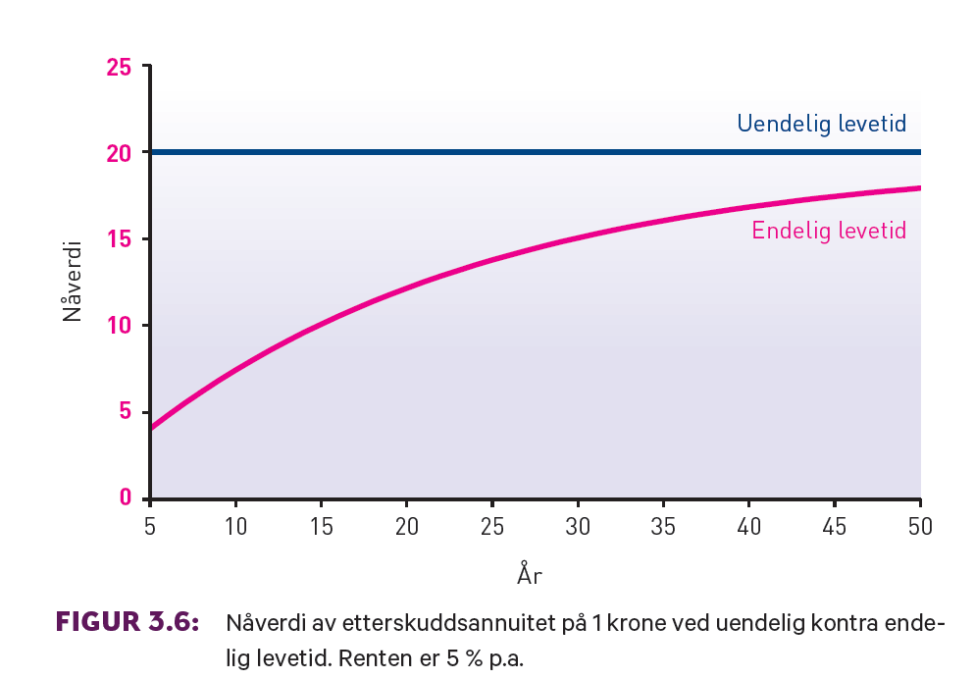
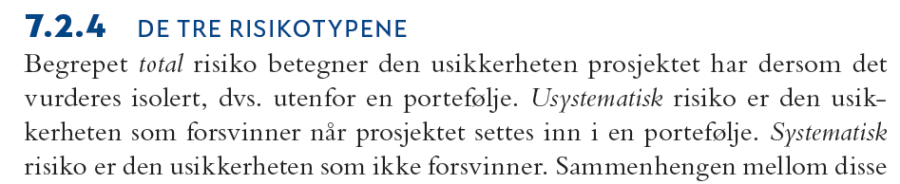
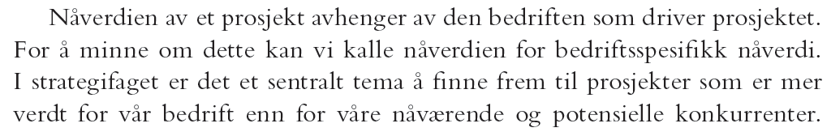
Klipp fra boken
Side 129
Side 362
Side 463
Nåverdien i dette eksemplet avhenger sterkt av hvor ofte og hvor lenge Nils Nilsen parkerer i Bygarasjen.

